Slide 1
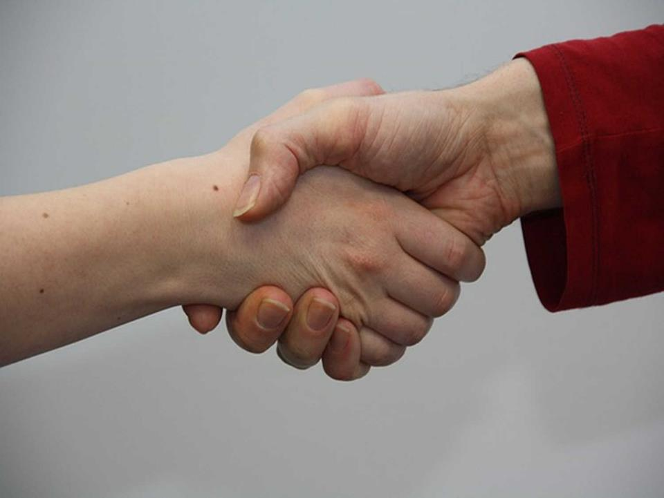
EJE I
FORMACIÓN HUMANA
TEMA 13
PERDÓN Y RECONCILIACIÓN

Slide 2
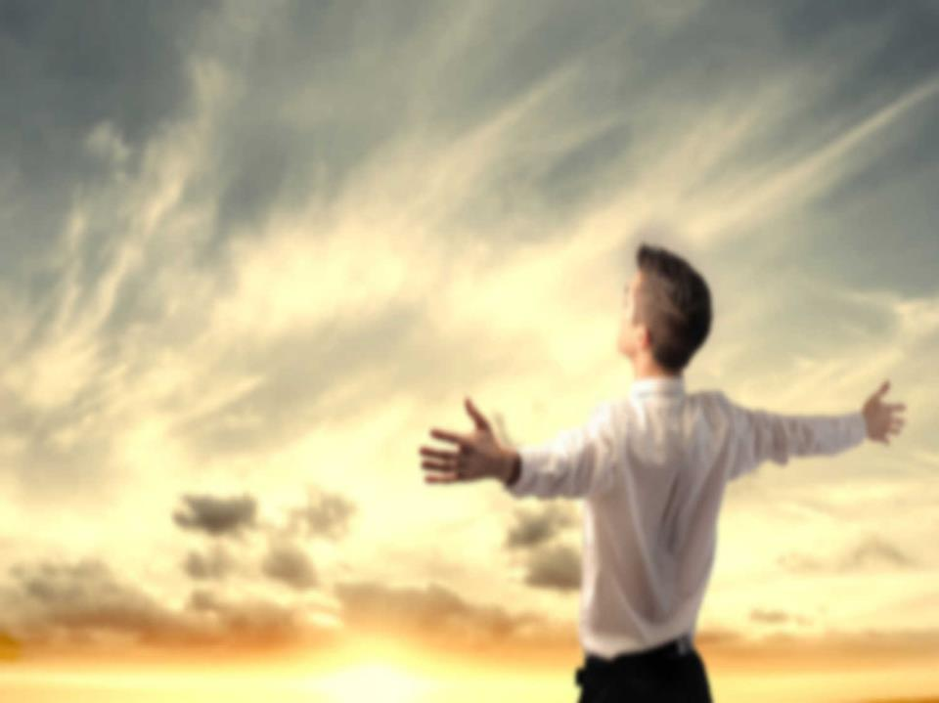
"Perdonar es el camino de la sanación... es dejar marchar el resentimiento que se tenía hacia una persona:
...perdonar es un proceso que dura toda la vida y se va recibiendo la gracia de Dios en cada momento."

Slide 3
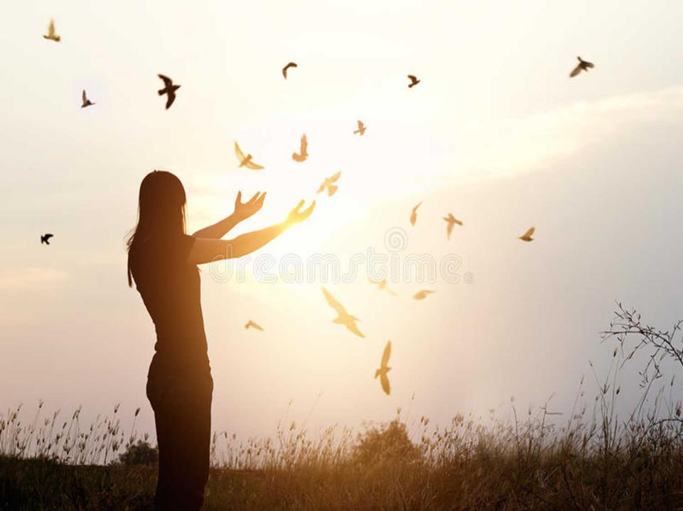
1. ¿QUE ES EL PERDON?
El perdón es la expresión del verdadero amor, es contrario al impulso justiciero de la carne, de la emotividad herida y alterada; y, por supuesto, al rencor.
El perdón es una renuncia al yo (ego) herido; es una parte del morir a uno mismo ampliamente expresado en el Nuevo Testamento. El ejemplo lo tenemos en Jesús que se entregó a sí mismo por cada uno de sus ofensores.

Slide 4
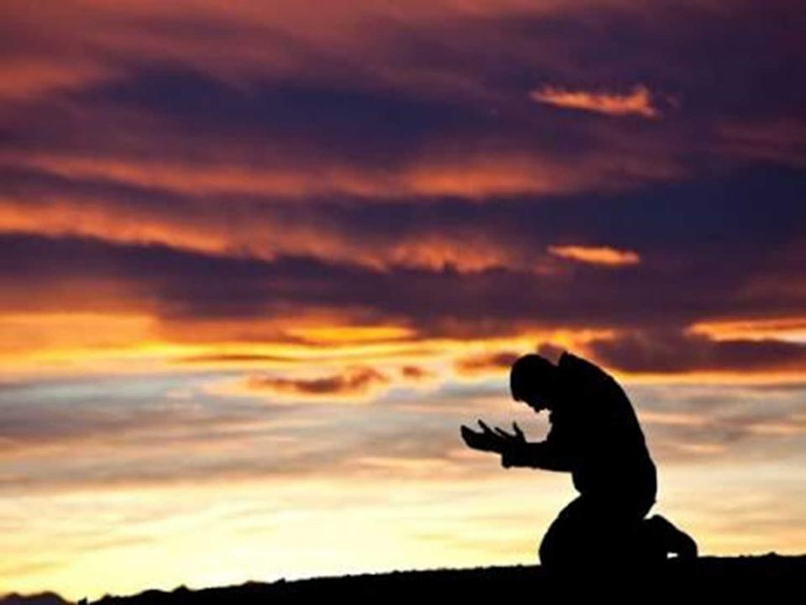
El perdón libera de toda carga para seguir adelante: es acordarse del frío del invierno, pero ya no temblar porque ha llegado la primavera.
El perdón opera un cambio de corazón. Es un regalo que debemos proporcionar a nuestros hijos, familia y amigos.
Podemos pasar del dolor a la compasión; cuando perdonamos, reconocemos el valor intrínseco del otro.

Slide 5
Perdonar:
No es justificar, excusar u olvidar.
No es sólo reconciliarse, pues la reconciliación exige que dos personas se reúnan de nuevo, respetuosamente.
Perdonar es la respuesta moral de una persona a la injusticia que otra ha cometido contra ella.

Slide 6
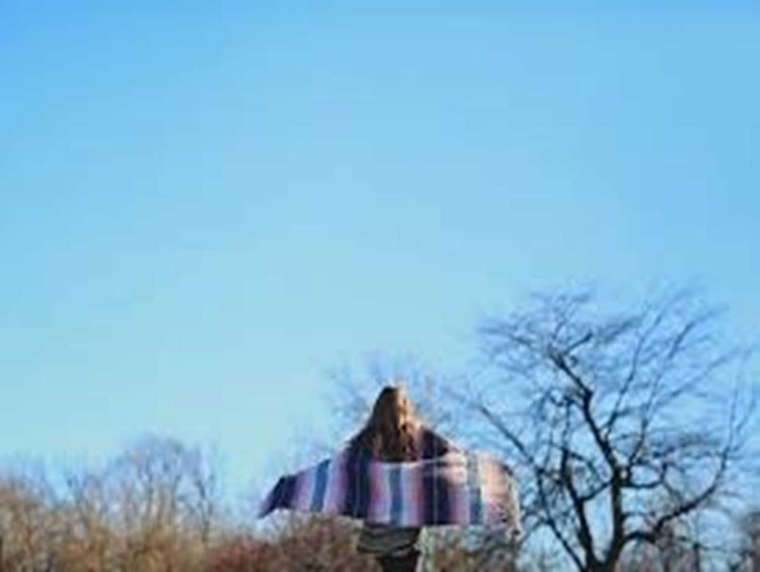
2. LA RECONCILIACIÓN
Va más allá del perdón, es recobrar la confianza como antes de la ofensa, para esto se requiere seguir los siguientes pasos:
1. Reconocer que para vivir la reconciliación es necesario la participación de las personas implicadas en el conflicto.
2. Aceptar que necesitan a Jesucristo como mediador en el proceso de reconciliación.
3. Disposición para reconocer las causas de la ofensa, comprenderla y corregirla, sin atacar a las personas o tratarlas como culpables
4. Confiar en la persona y devolverle su dignidad sin recordar las ofensas o las causas.
5. Perseverar, porque los procesos de reconciliación pueden ser lentos o rápidos, dependiendo de la disposición de las partes.

Slide 7
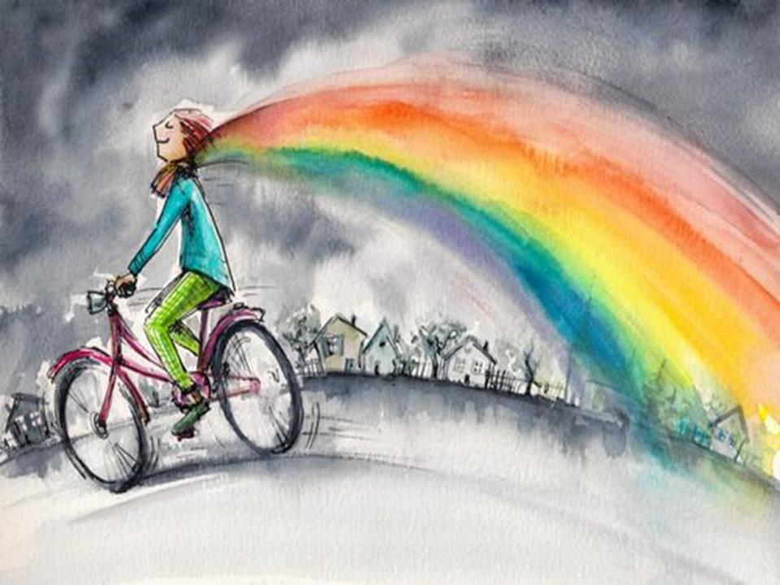
3 ¿A QUIÉN PERDONAR?
3.1 PERDONARSE A UNO MISMO
¡Perdónate! Nadie es perfecto, todos los seres humanos fallamos. Perdonarte es aceptar con humildad tu condición real de ser humano; es un acto de humildad que te hará depositar la confianza en Dios para recibir la fortaleza y no volver a fallar.

Slide 8
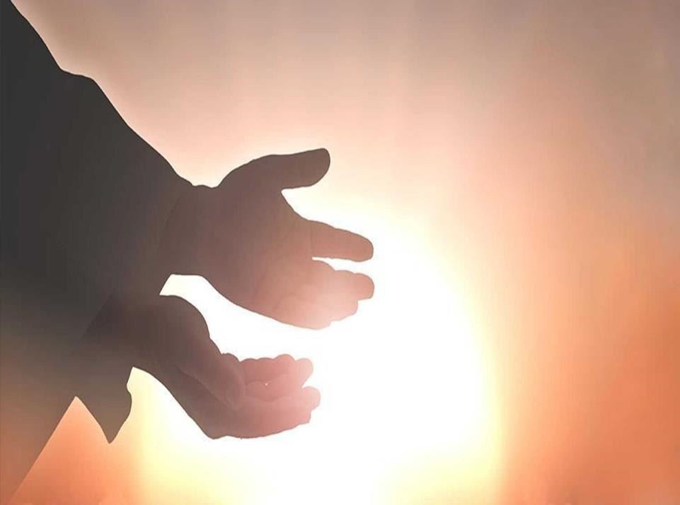
3.2 PERDONAR A OTROS
¿Te fallaron? Bienvenido a la realidad. Este es un mundo con injusticias, con seres humanos que tienen libre albedrío. Serán libres y felices quienes cruzan la barrera del perdón, pues quienes perdonan y olvidan, poseen una virtud suprema.
Tú eliges o permanecer preso del rencor o ser libre por el perdón.

Slide 9
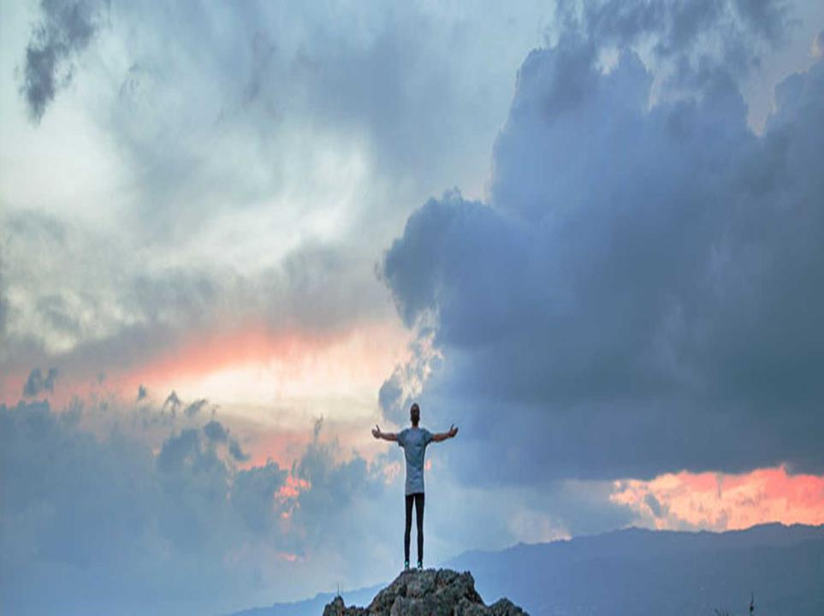
3.3 PERDONAR A DIOS
¡Sí!, perdonar a Dios. Esta es muchas veces una actitud inconsciente. ¿Acaso Dios se equivoca? ¡No!, en absoluto. A veces percibimos, por nuestro orgullo e ignorancia, que Dios nos ha fallado, que se olvidó de nosotros o que llegó tarde. Incluso le culpamos de desgracias, tragedias e injusticias.
En realidad, Él nos da fuerzas y nos sostiene en el día malo.

Slide 10
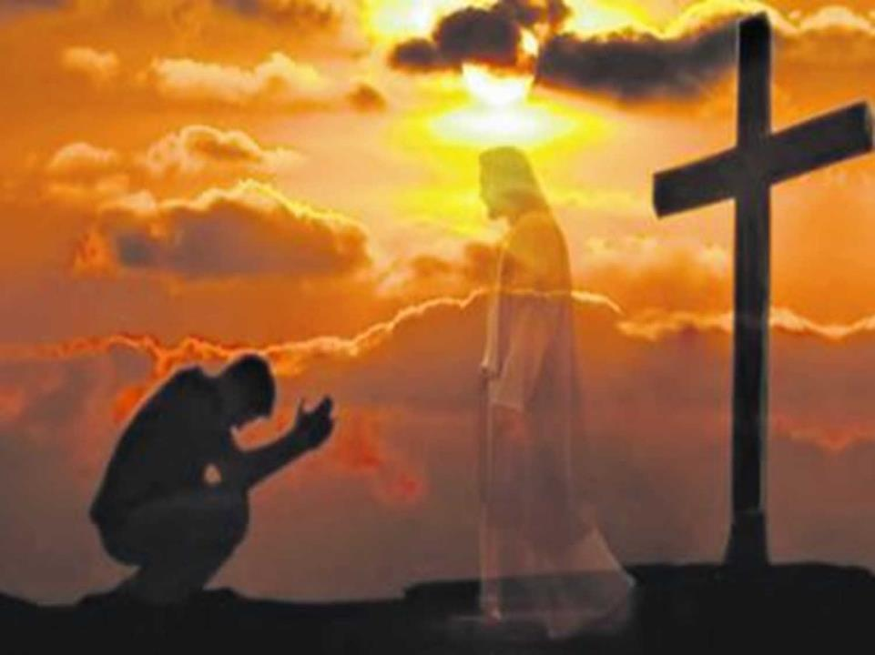
4. EL PERDON DE DIOS
Dios es amor. No tiene amor… ES AMOR. Por eso, su naturaleza es perdonar las fallas de sus hijos.
No importa lo que hayamos hecho, Dios perdona.
Donde hay verdadero arrepentimiento, hay perdón de Dios.

